Slide 1
«Основные способы воздействия мошенников при совершении преступлений в отношении жителей Чувашской Республики»
Докладывает: Заместитель начальника УУР
МВД по Чувашской Республике
полковник полиции
Игнатьев Михаил Вячеславович

Slide 2

Дистанционные хищения

Slide 3
`
Основные способы | Количество фактов | Ущерб в тыс. рублей
Под видом сотрудников банков, правоохранительных органов иных государственных структур | 709 | 503 170
Покупка или продажа товара в сети интернет | 359 | 44 688
Под предлогом инвестиций | 245 | 147 758
С использованием старого номера или использование паспортных данных | 211 | 13 294
Взлом аккаунтов, распространение вирусного приложения | 210 | 9 547
Дополнительный заработок, деньги за "лайки" "выкуп товара" | 187 | 32 399
"Фейк" босс | 21 | 16 361
Знакомство в сети "интернет", "он-лайн" играх | 58 | 5 582

Slide 4
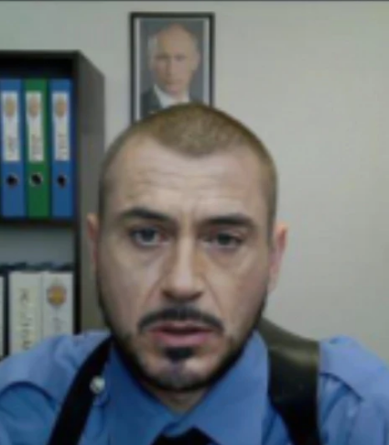
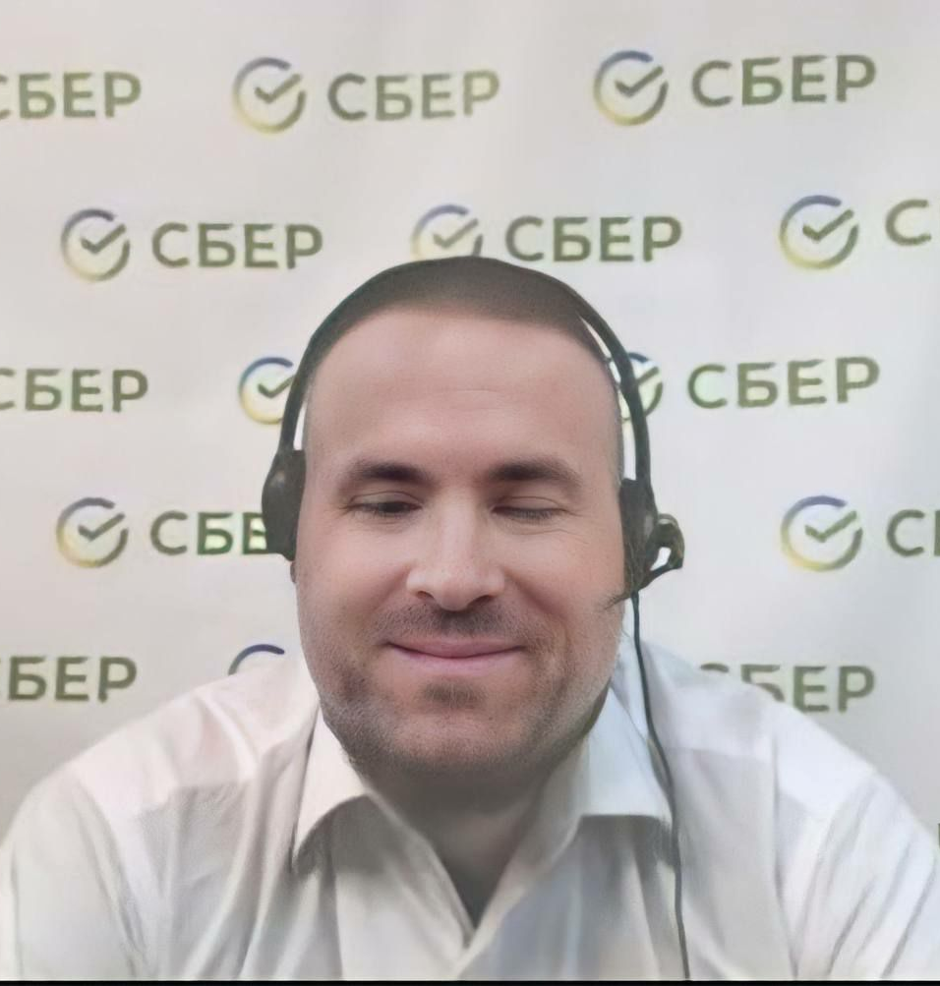
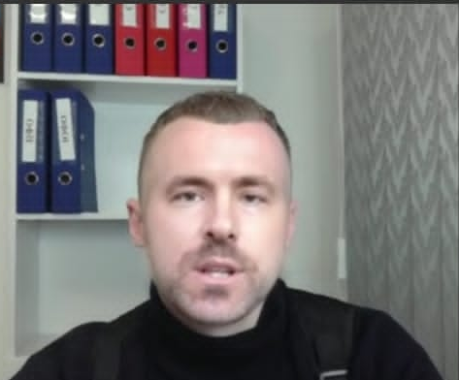
ВИДЕОЗВОНКИ ОТ СЛЕДОВАТЕЛЯ\СОТРУДНИКА БАНКА
С ИСПОЛЬЗОВАНИЕМ ТЕХНОЛОГИЙ «ДИПФЕЙКА»
ВОЗМОЖНА «ИМИТАЦИЯ» ГОЛОСА ЗНАКОМЫХ ЛЮДЕЙ

Slide 5
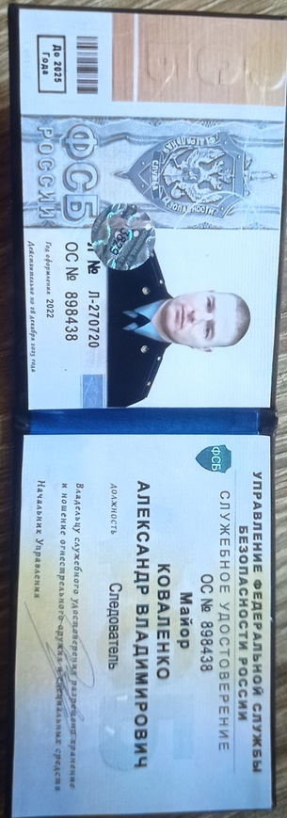
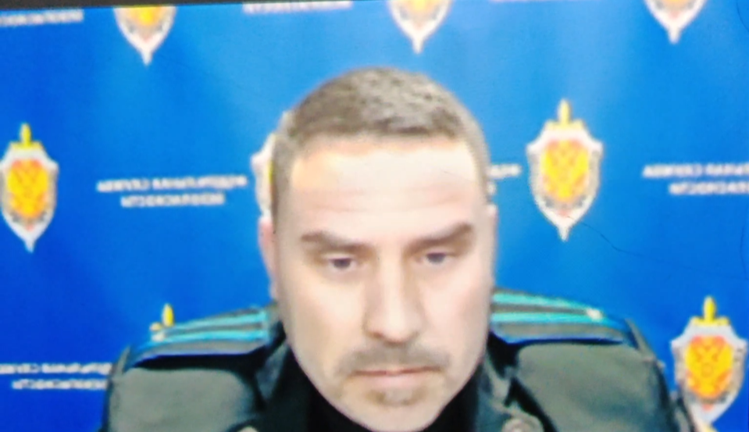
ЛОЖНЫЕ ДОКУМЕНТЫ

Slide 6
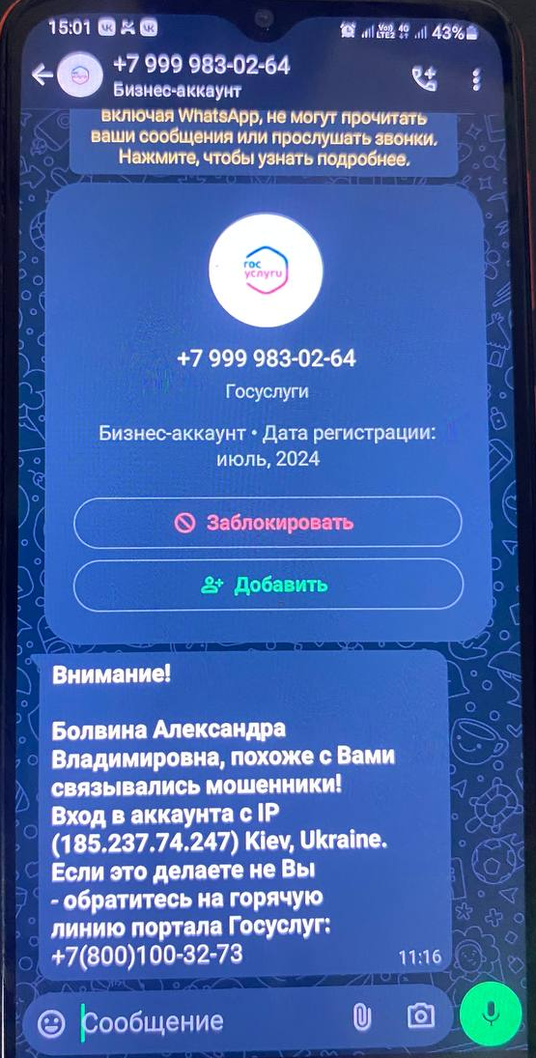
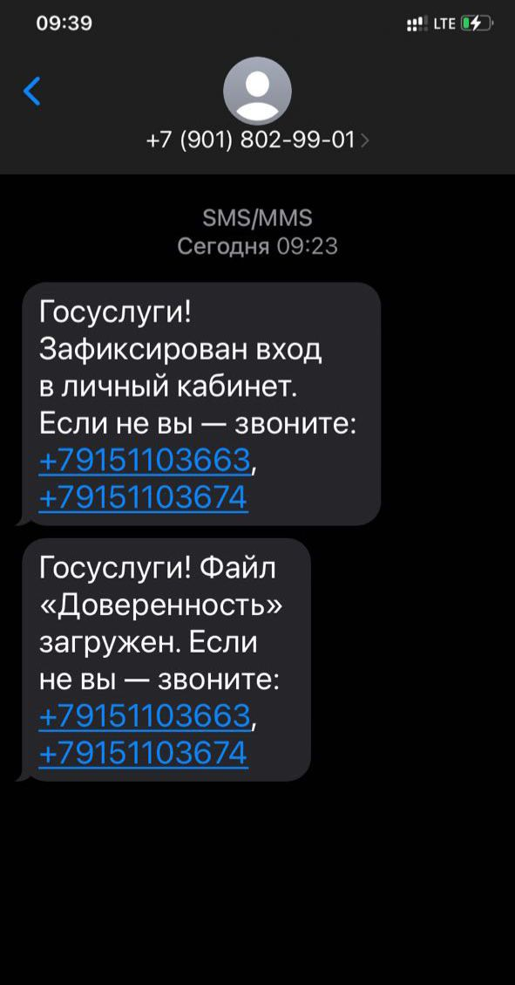
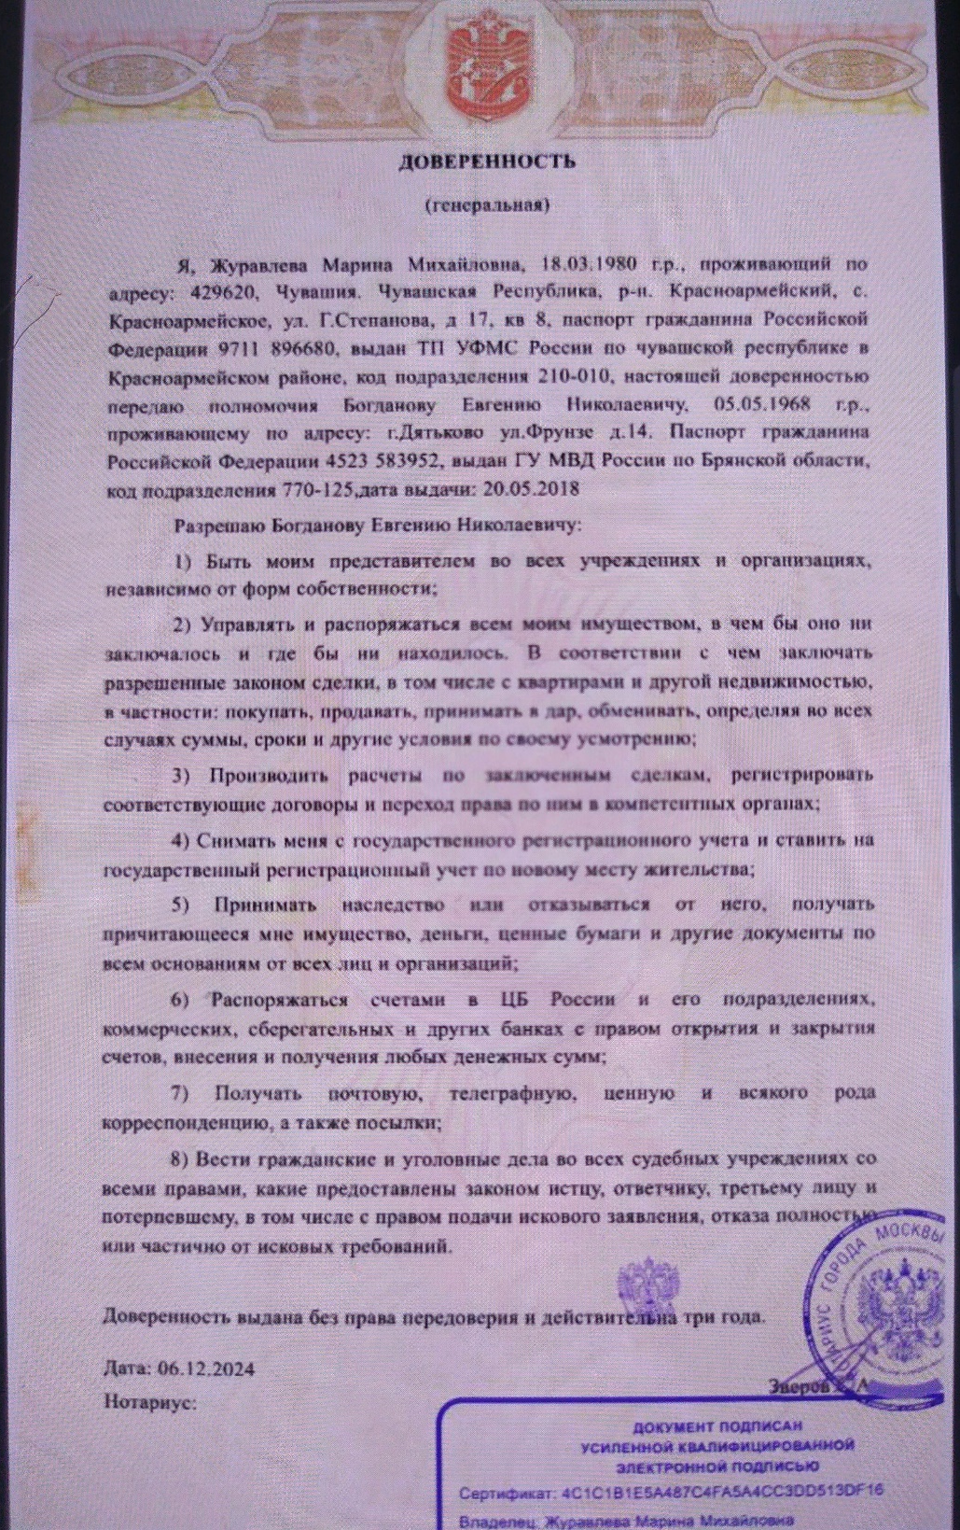
ЛОЖНЫЕ ДОКУМЕНТЫ и СООБЩЕНИЯ

Slide 7
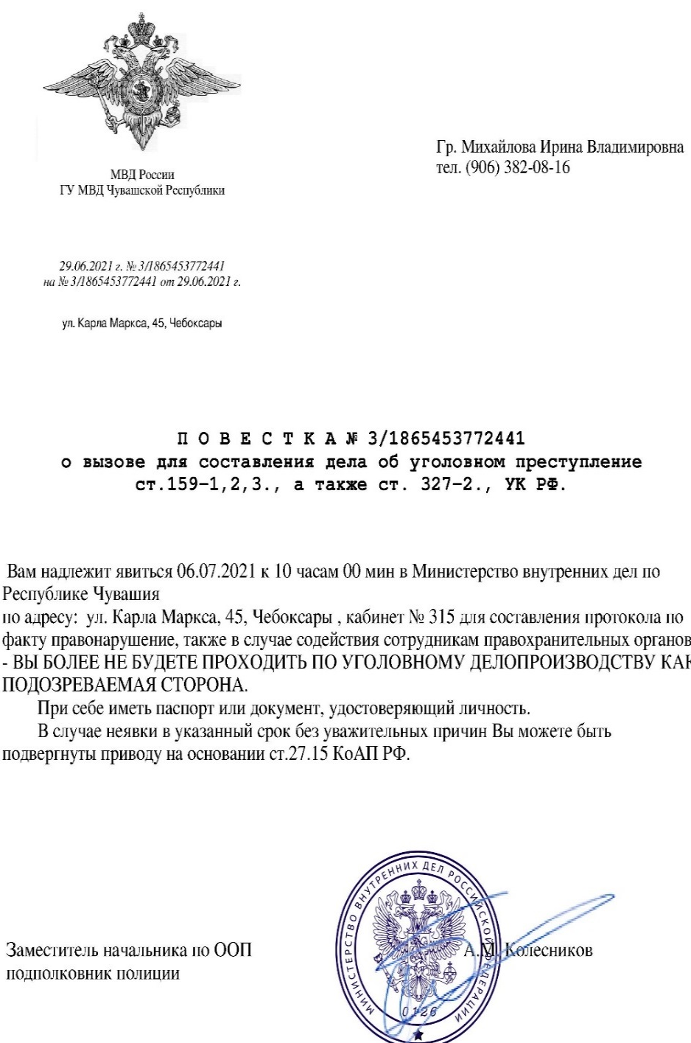
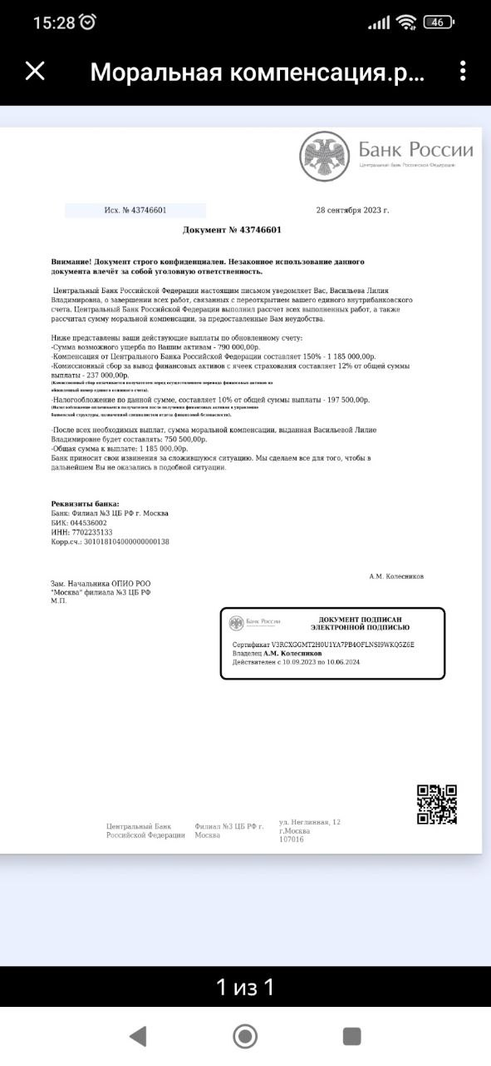
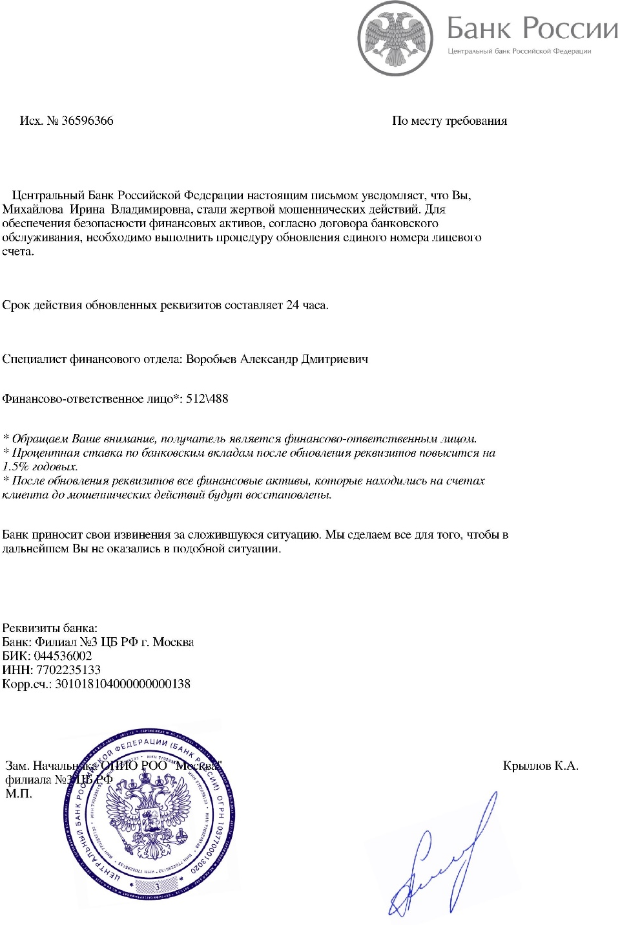
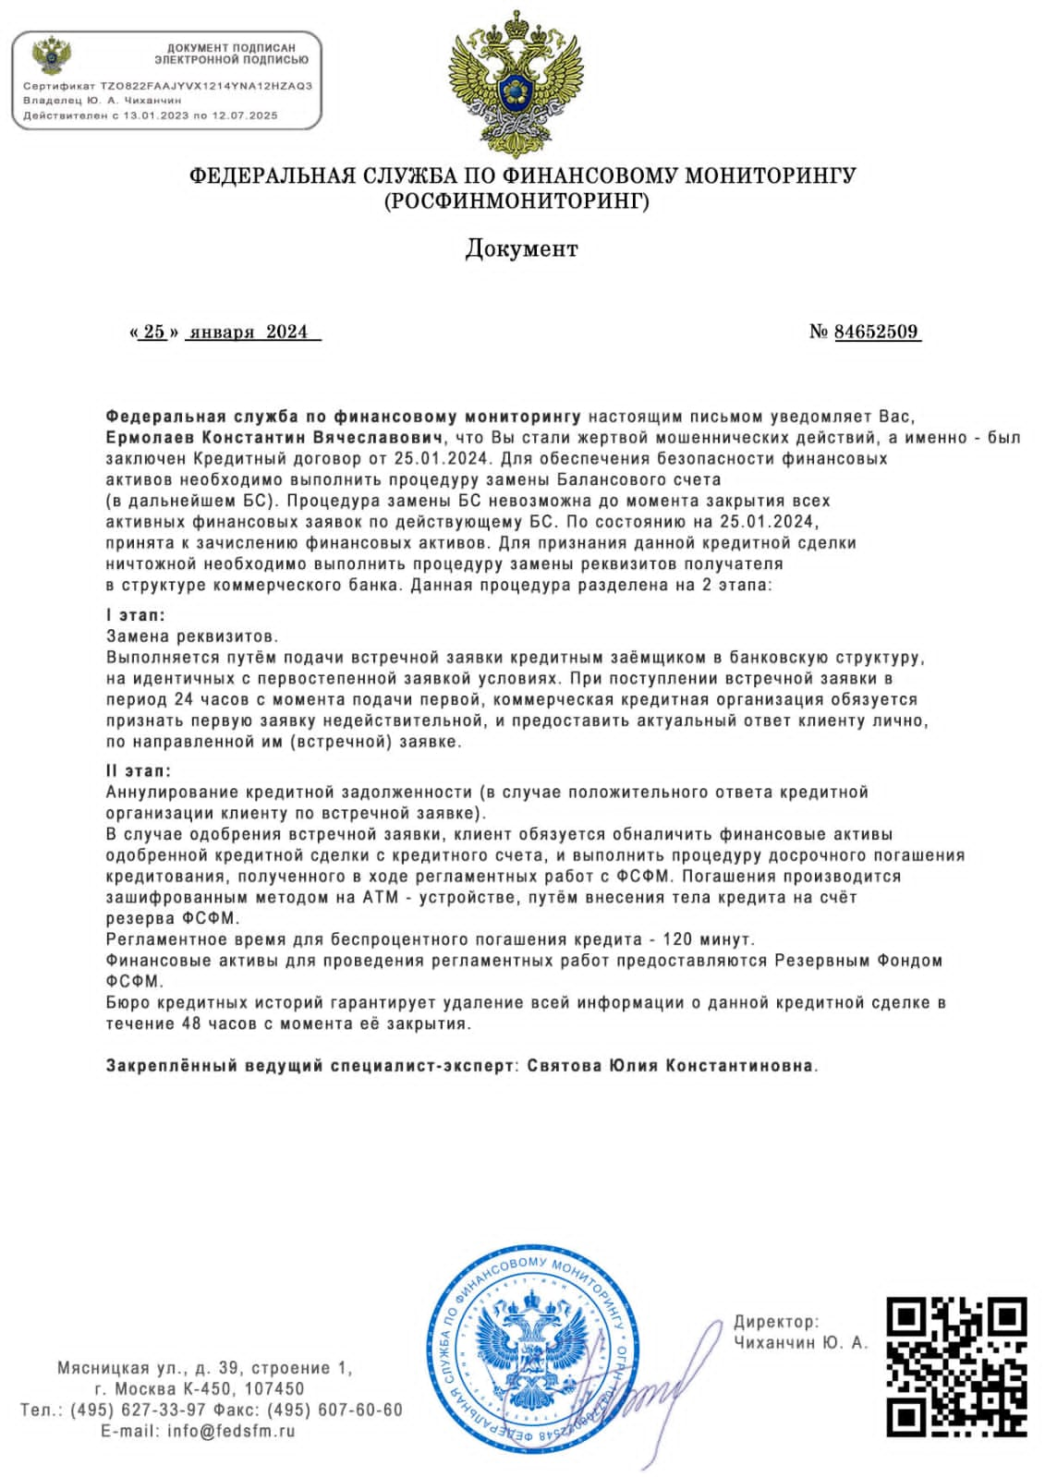
ЛОЖНЫЕ ДОКУМЕНТЫ

Slide 8
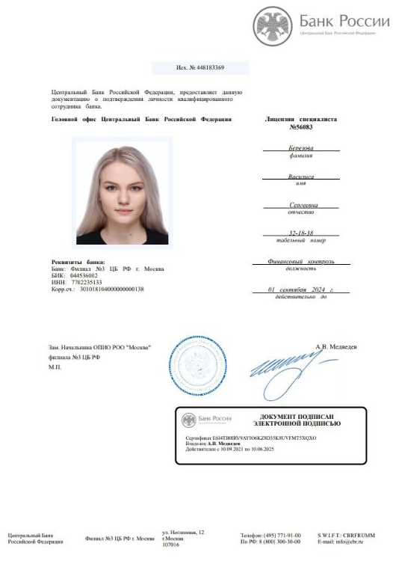
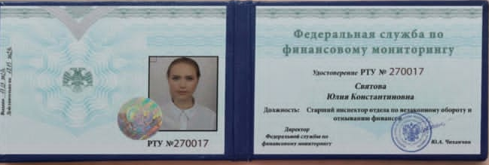
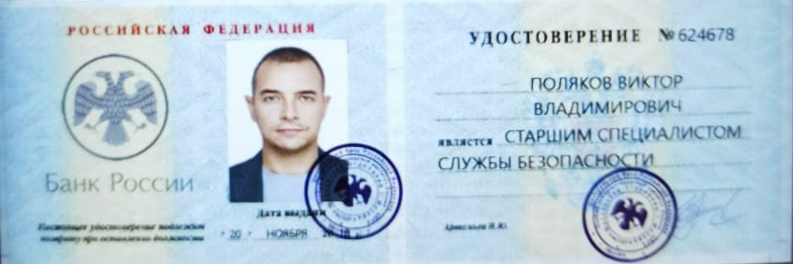
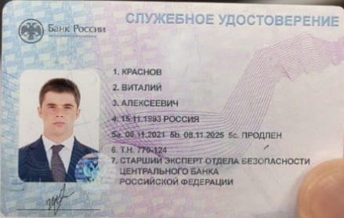
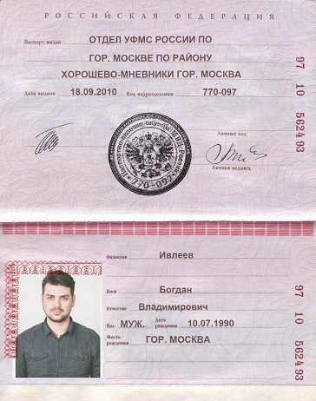
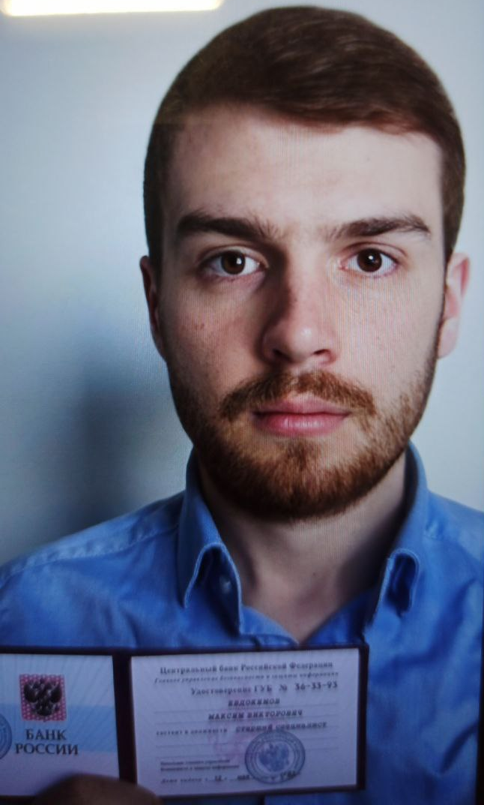
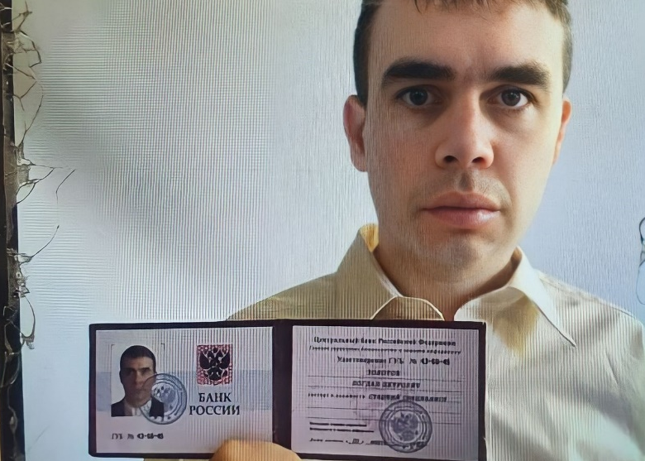
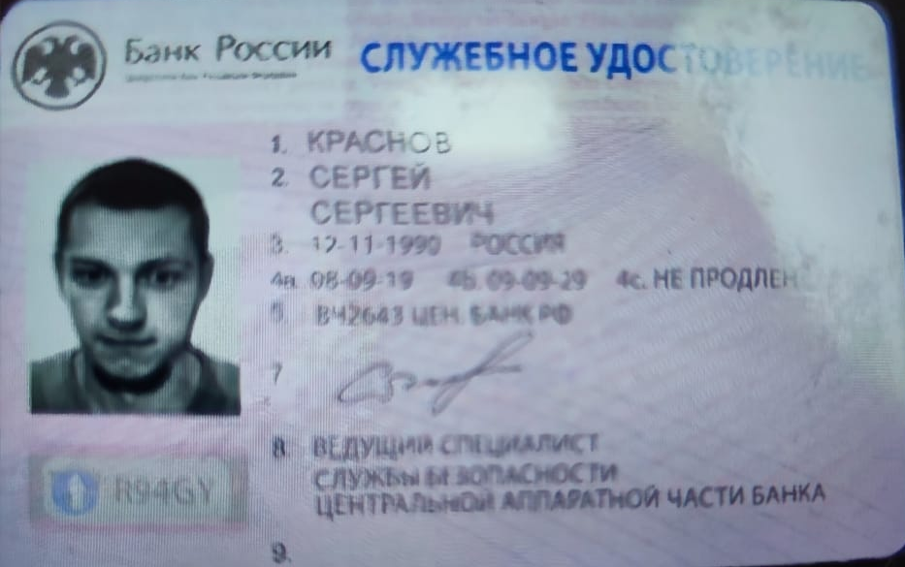
ЛОЖНЫЕ УДОСТОВЕРЕНИЯ ЦБ РФ

Slide 9
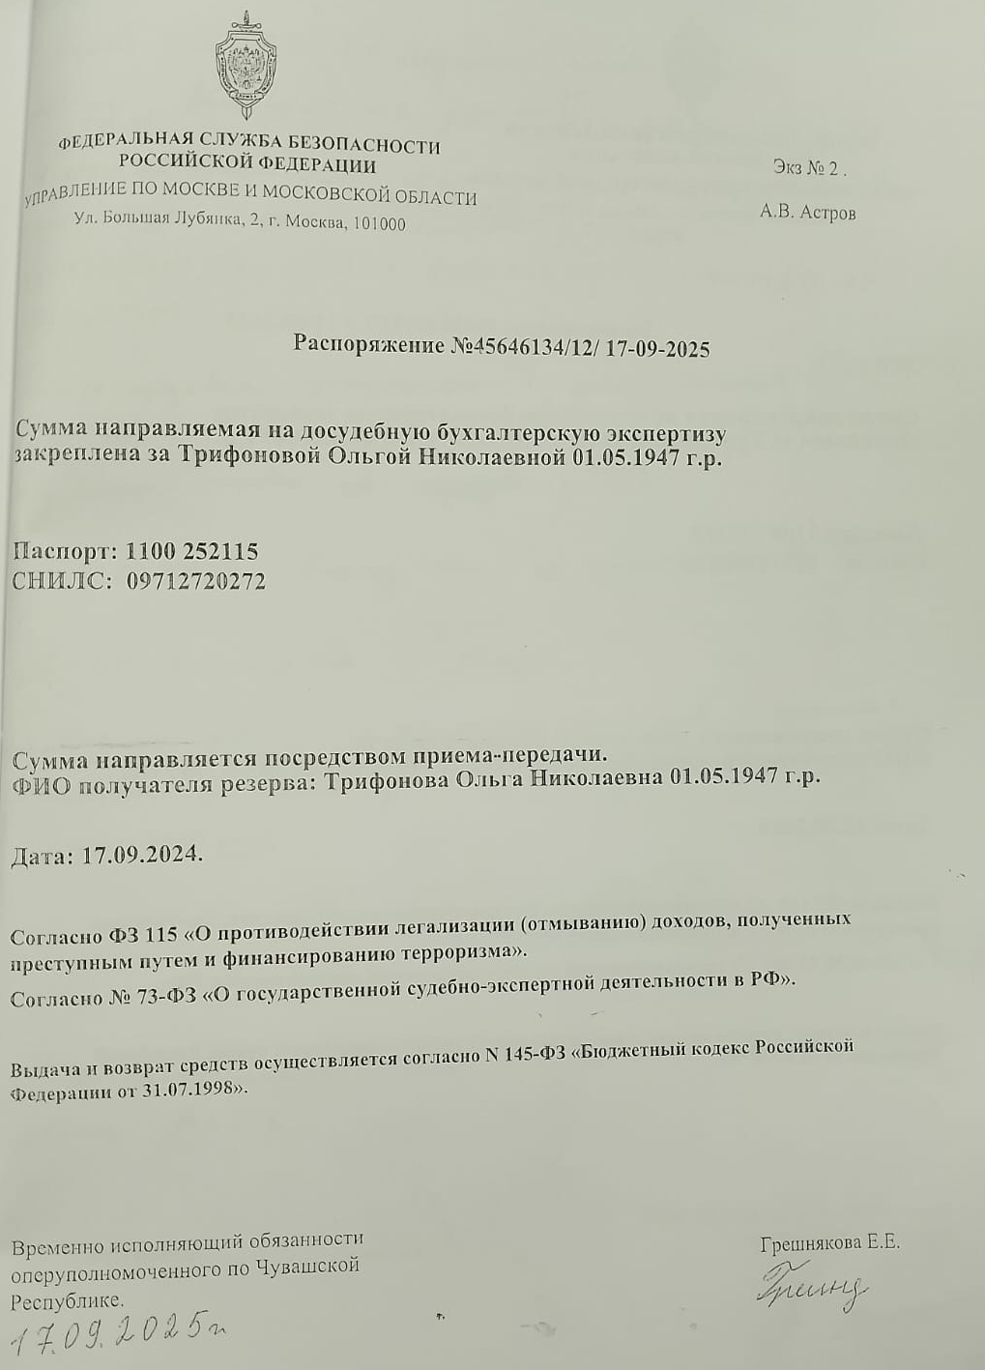
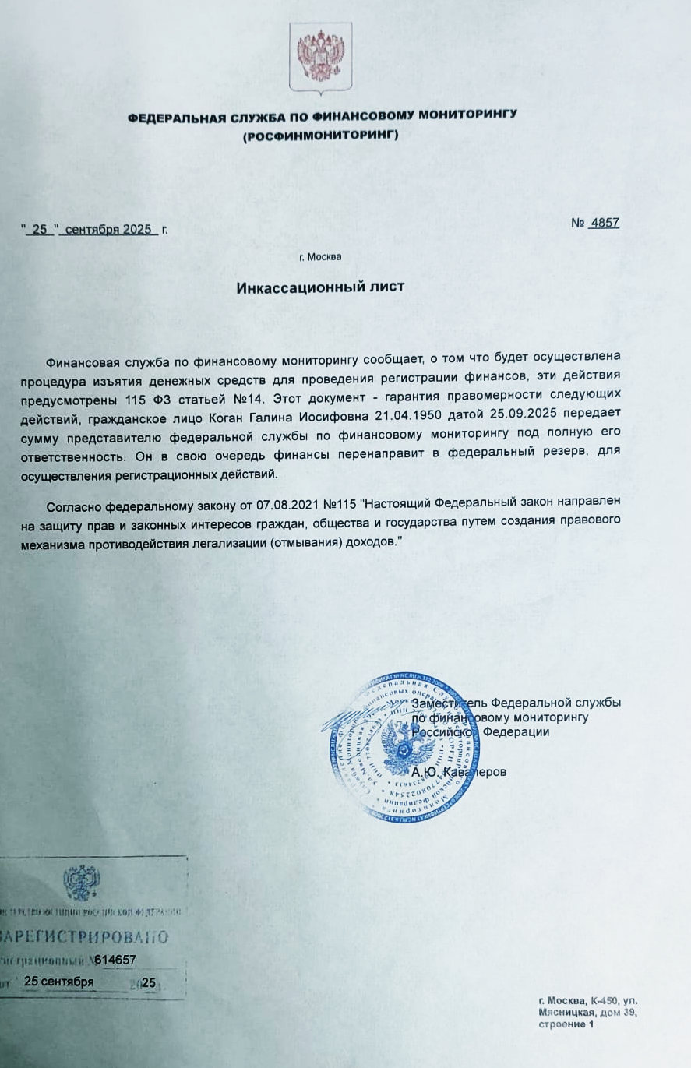
ЛОЖНЫЕ ДОКУМЕНТЫ

Slide 10
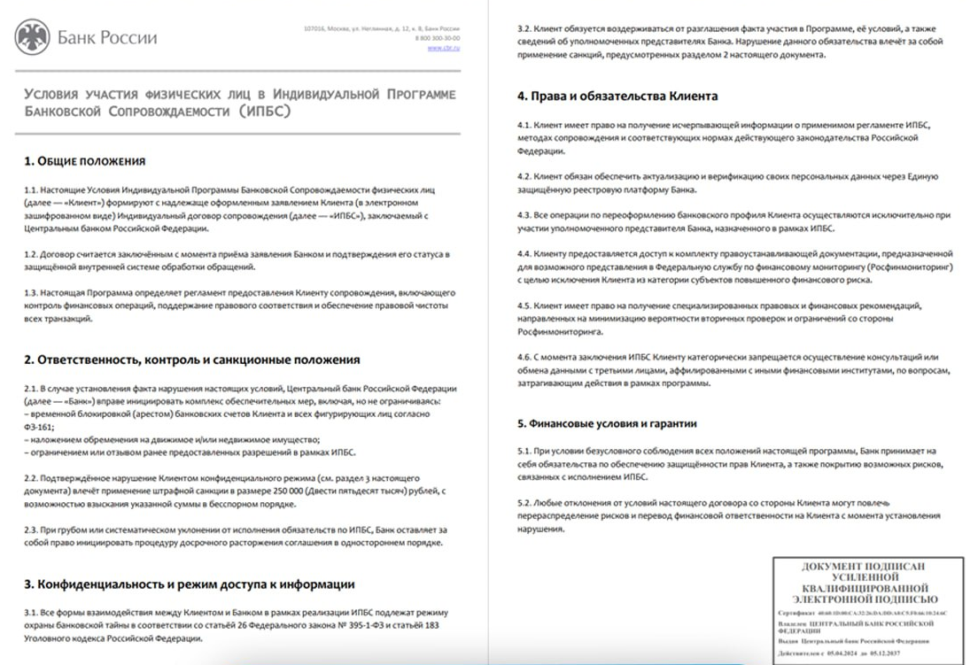
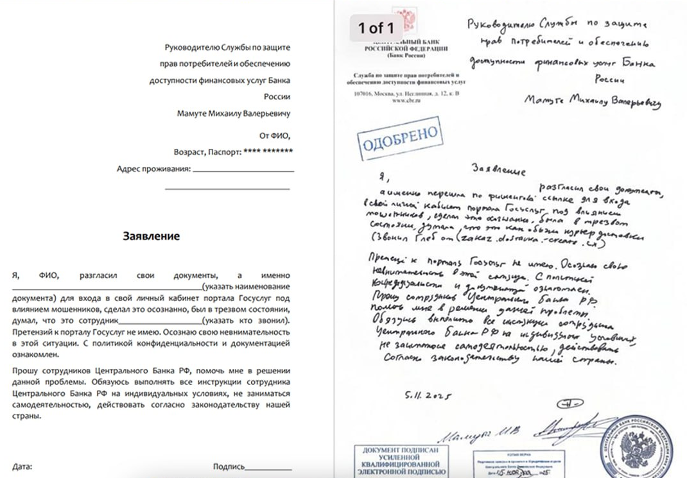
ЛОЖНЫЕ ДОКУМЕНТЫ

Slide 11
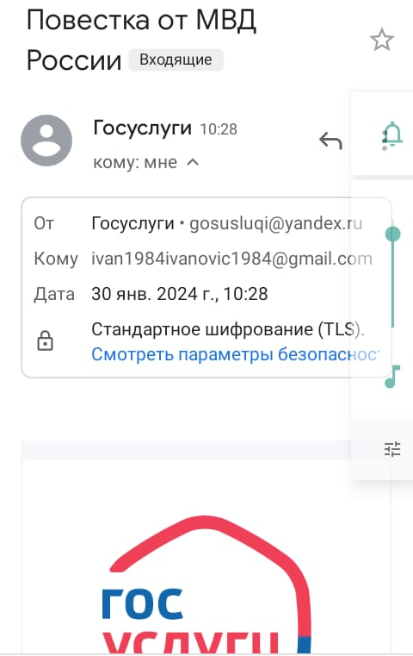
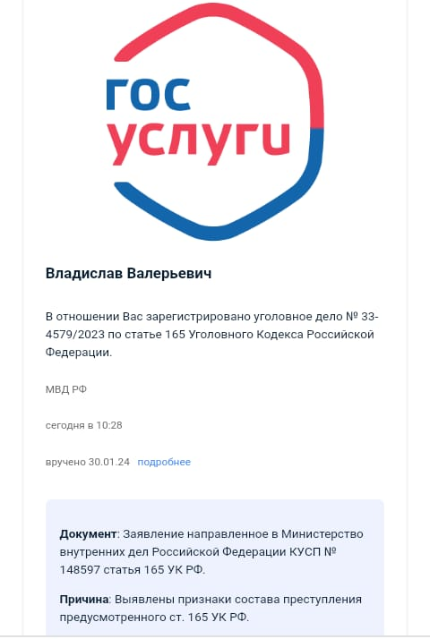
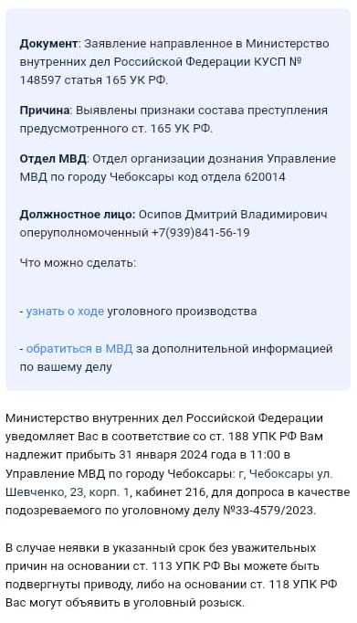
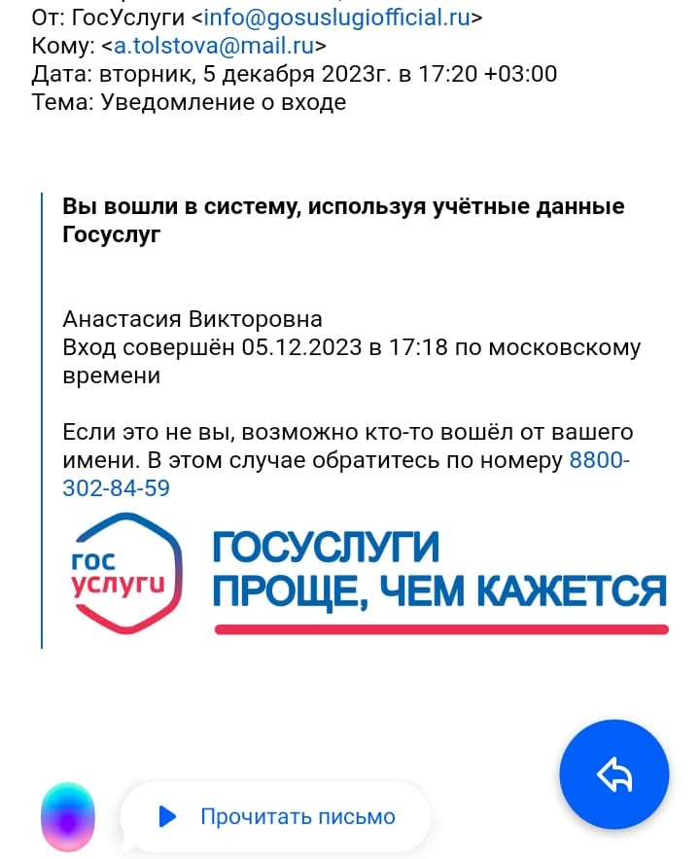
ЛОЖНЫЕ ПИСЬМА ГОСУСЛУГИ

Slide 12
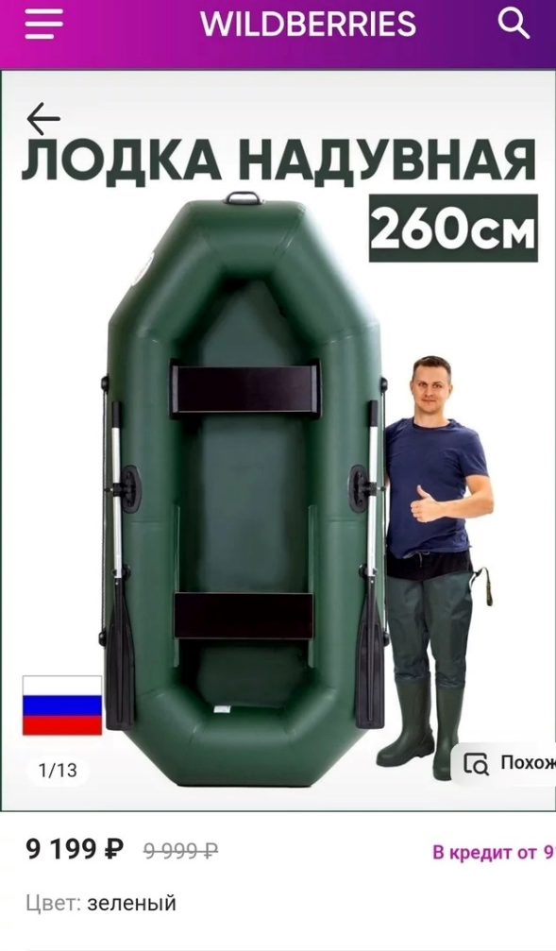
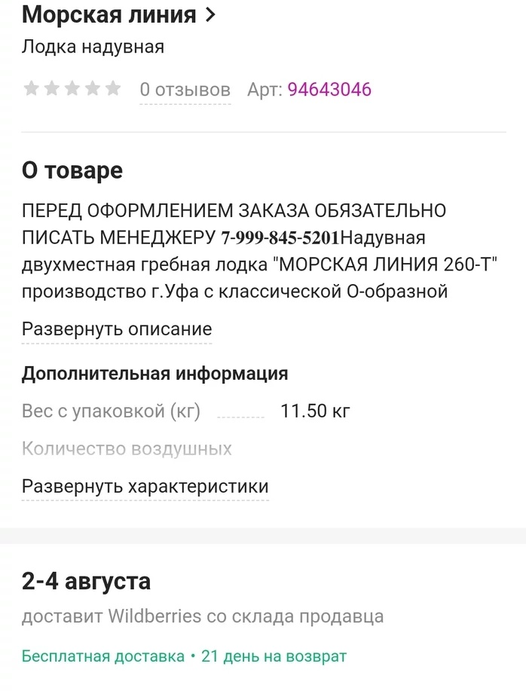
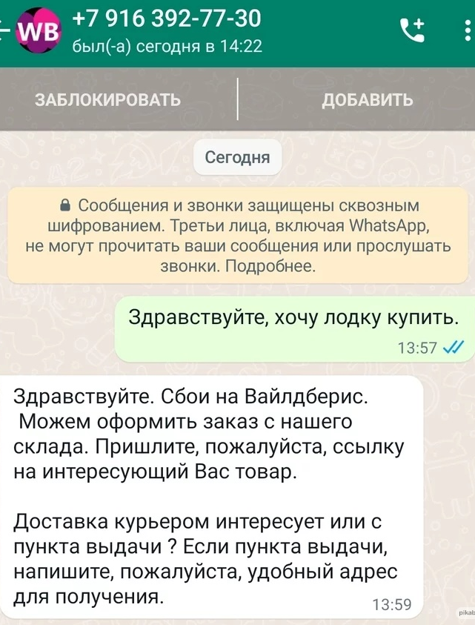
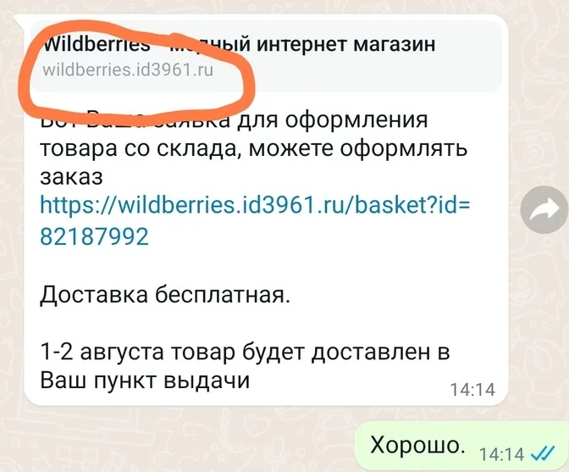
МОШЕННИКИ НА РАЗЛИЧНЫХ МАРКЕТПЛЕЙСАХ

Slide 13
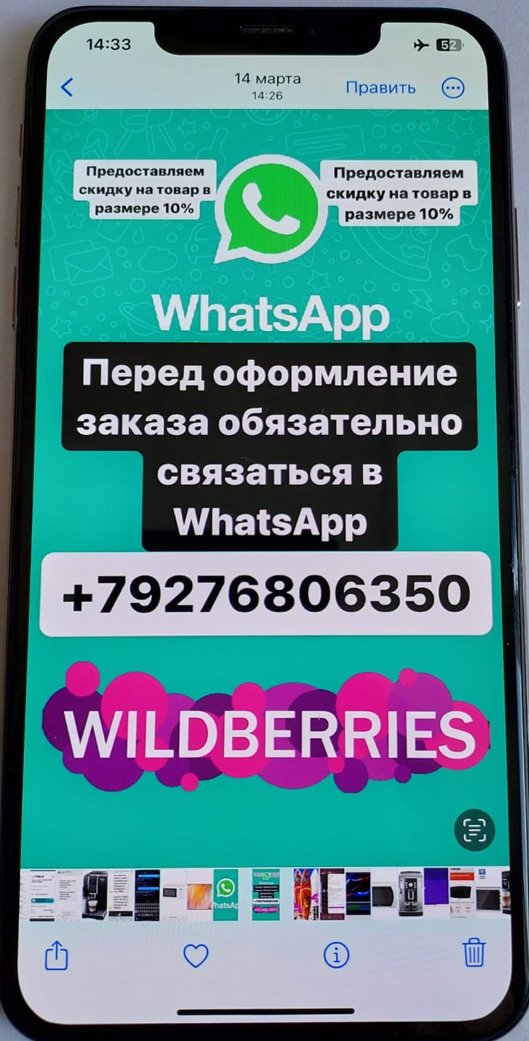
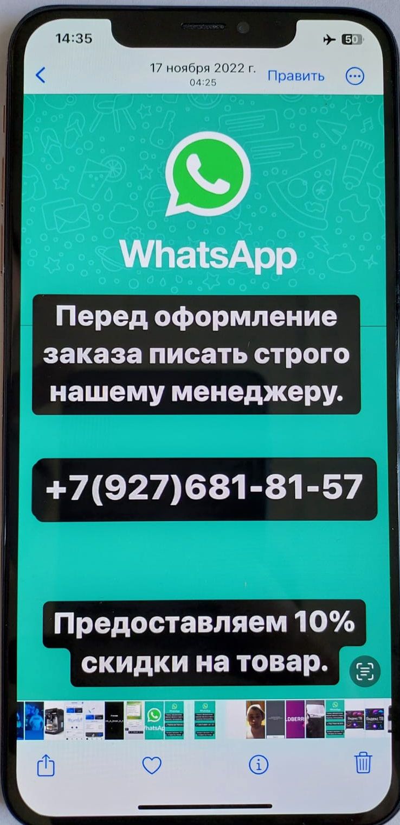
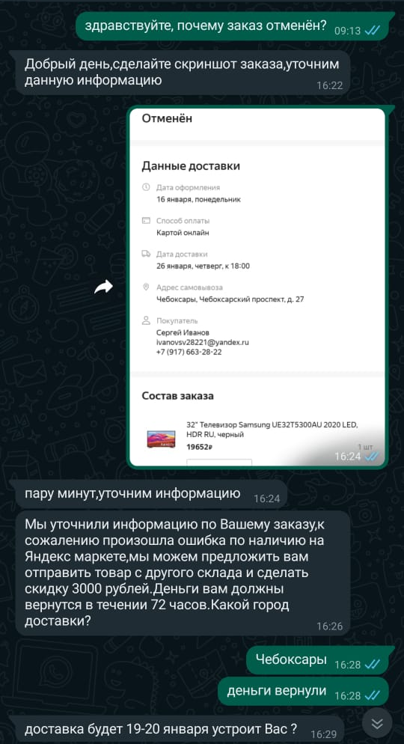
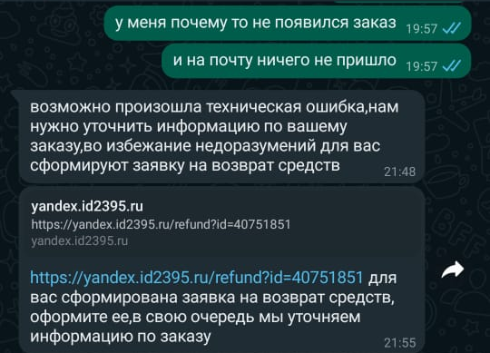
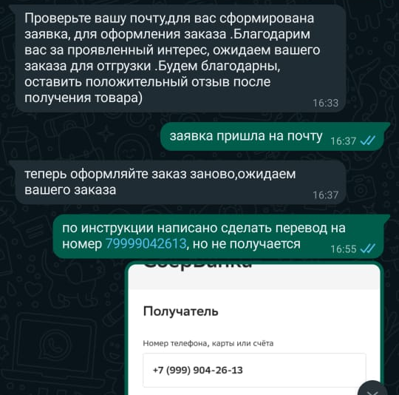
МОШЕННИКИ НА РАЗЛИЧНЫХ МАРКЕТПЛЕЙСАХ

Slide 14
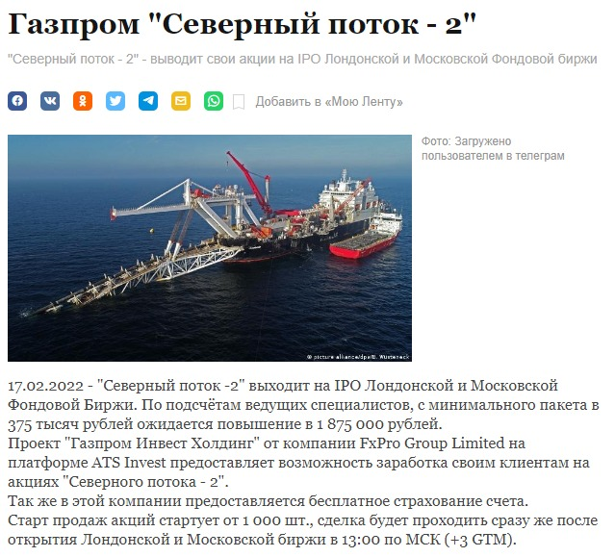
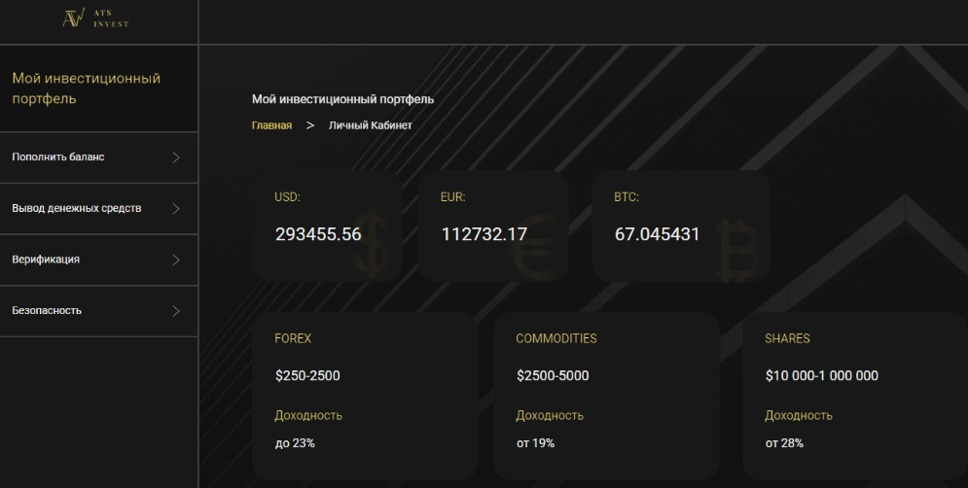
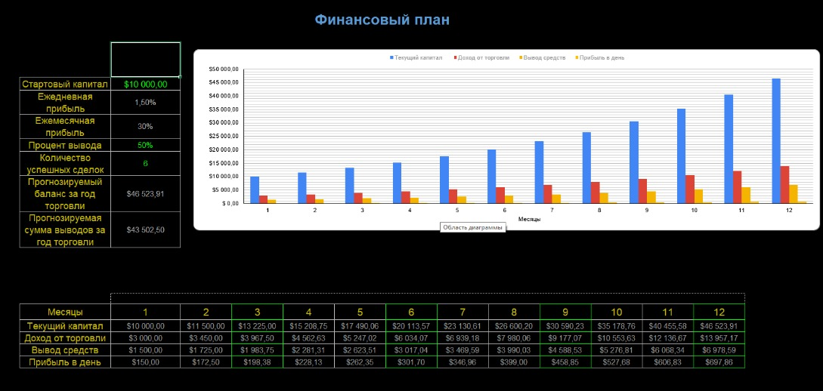
«ИНВЕСТИЦИИ»
МОШЕННИЧЕСТВО ПОД ВИДОМ ИНВЕСТИЦИЙ

Slide 15
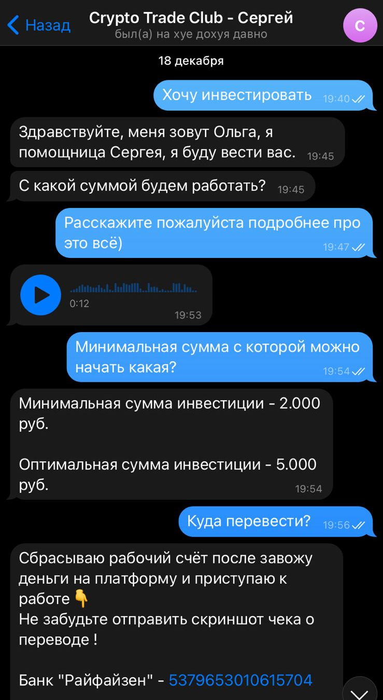
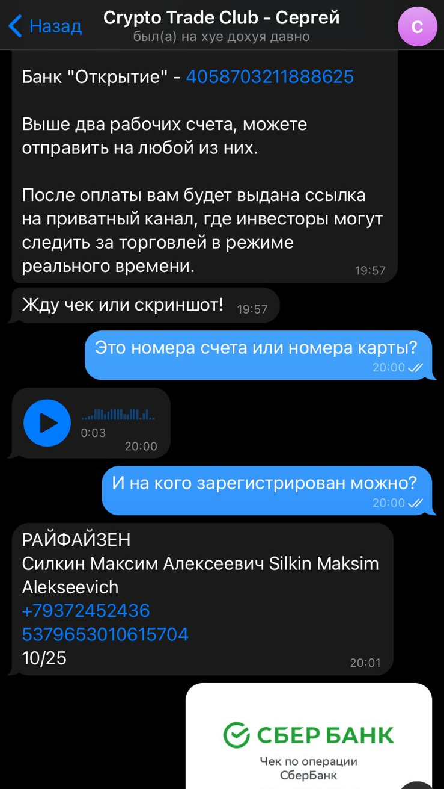
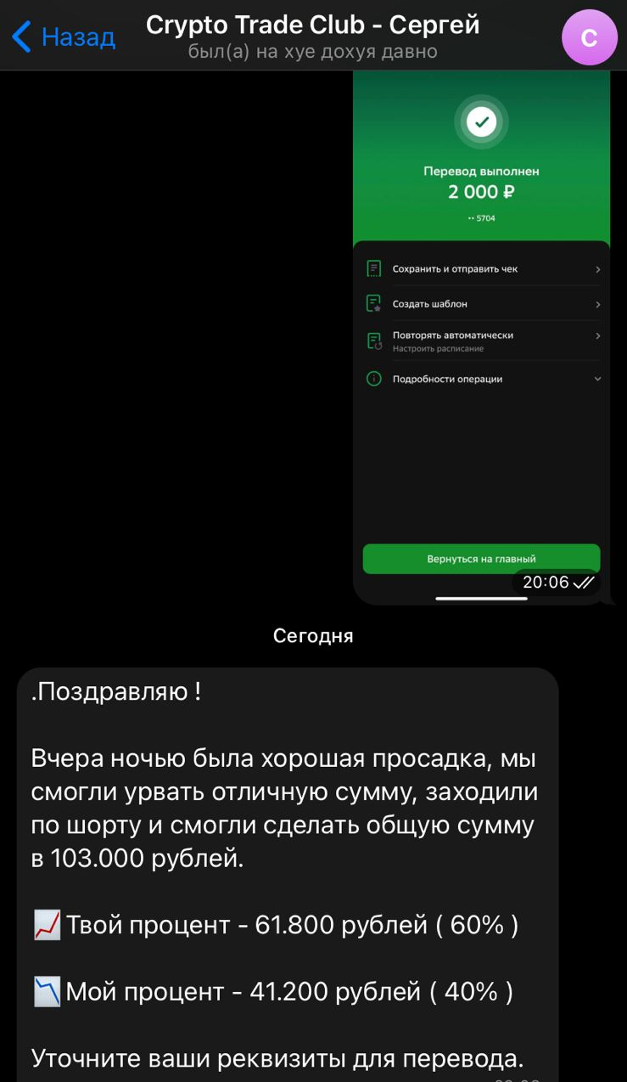
«CRYPTO - ИНВЕСТИЦИИ»
МОШЕННИЧЕСТВО ПОД ВИДОМ ИНВЕСТИЦИЙ

Slide 16
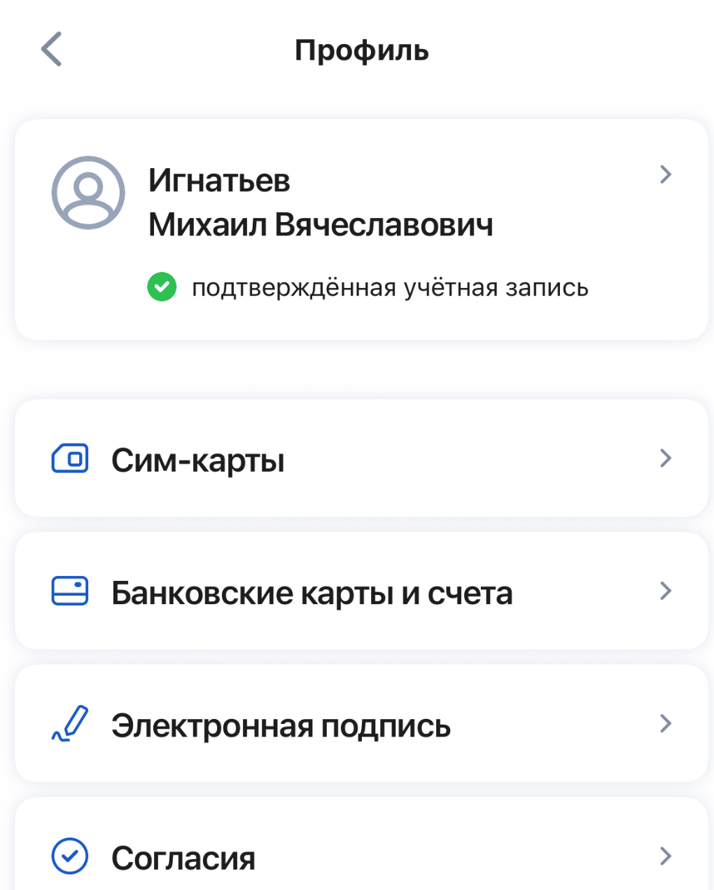
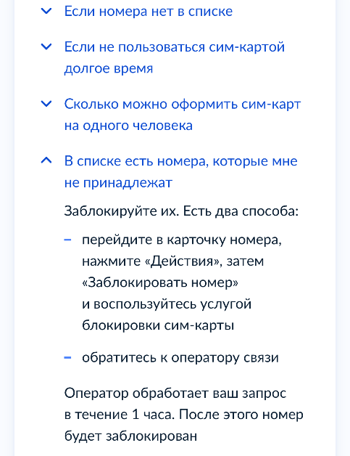
«СТАРЫЙ НОМЕР»

Slide 17
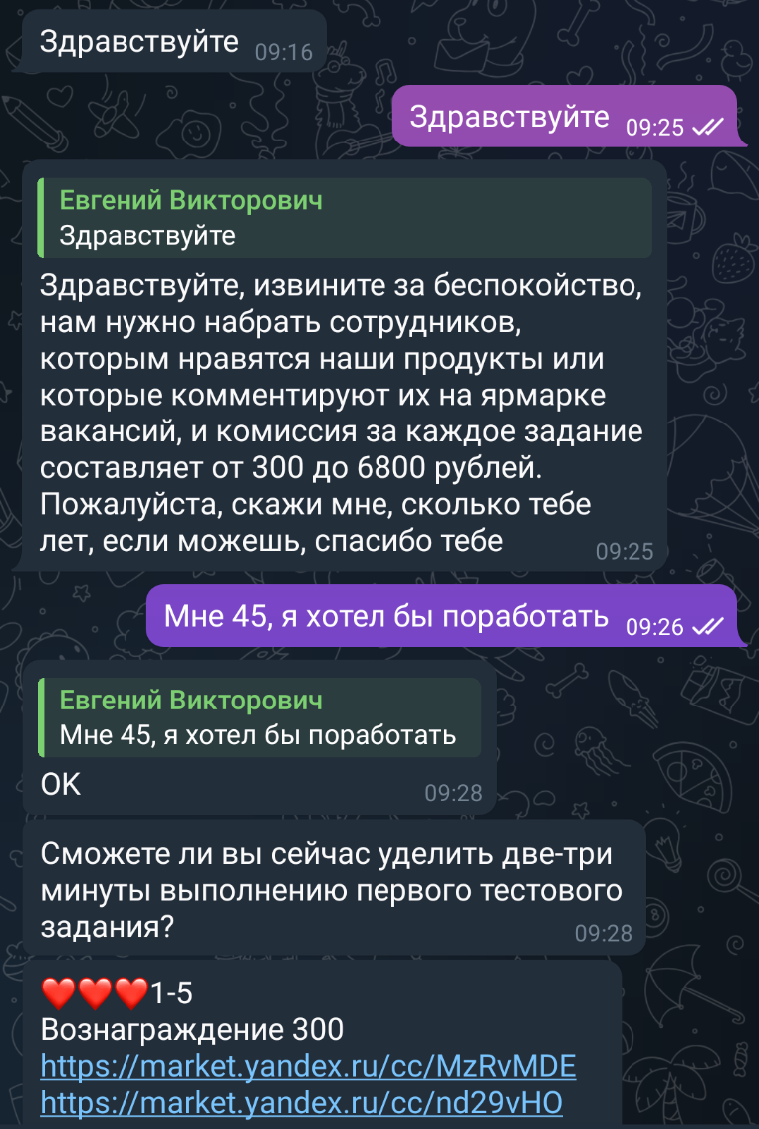
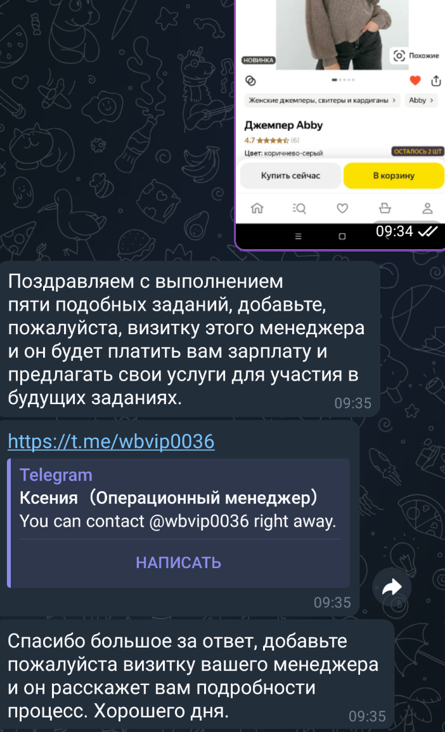
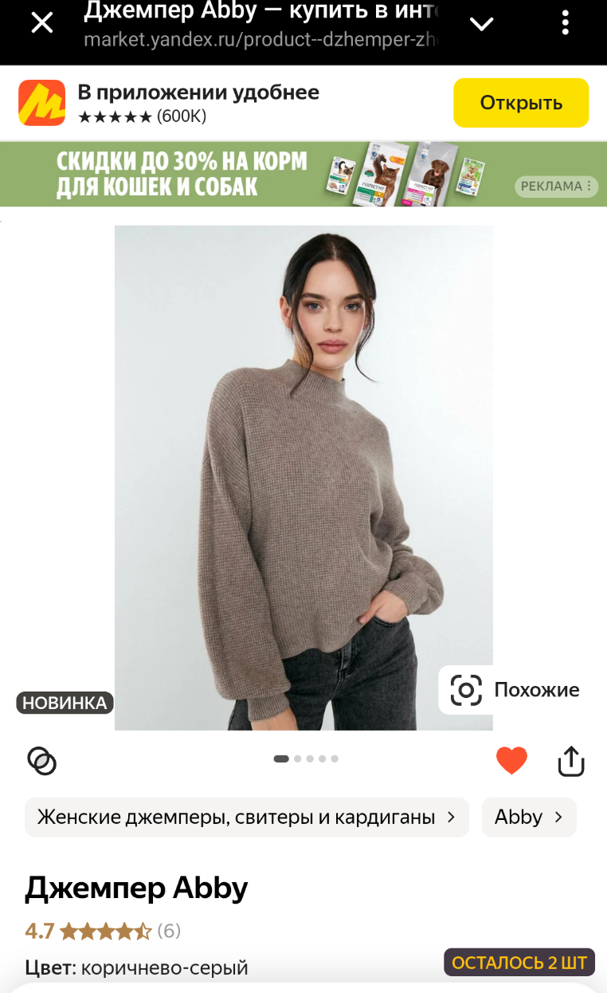
«ДЕНЬГИ ЗА ЛАЙКИ»

Slide 18
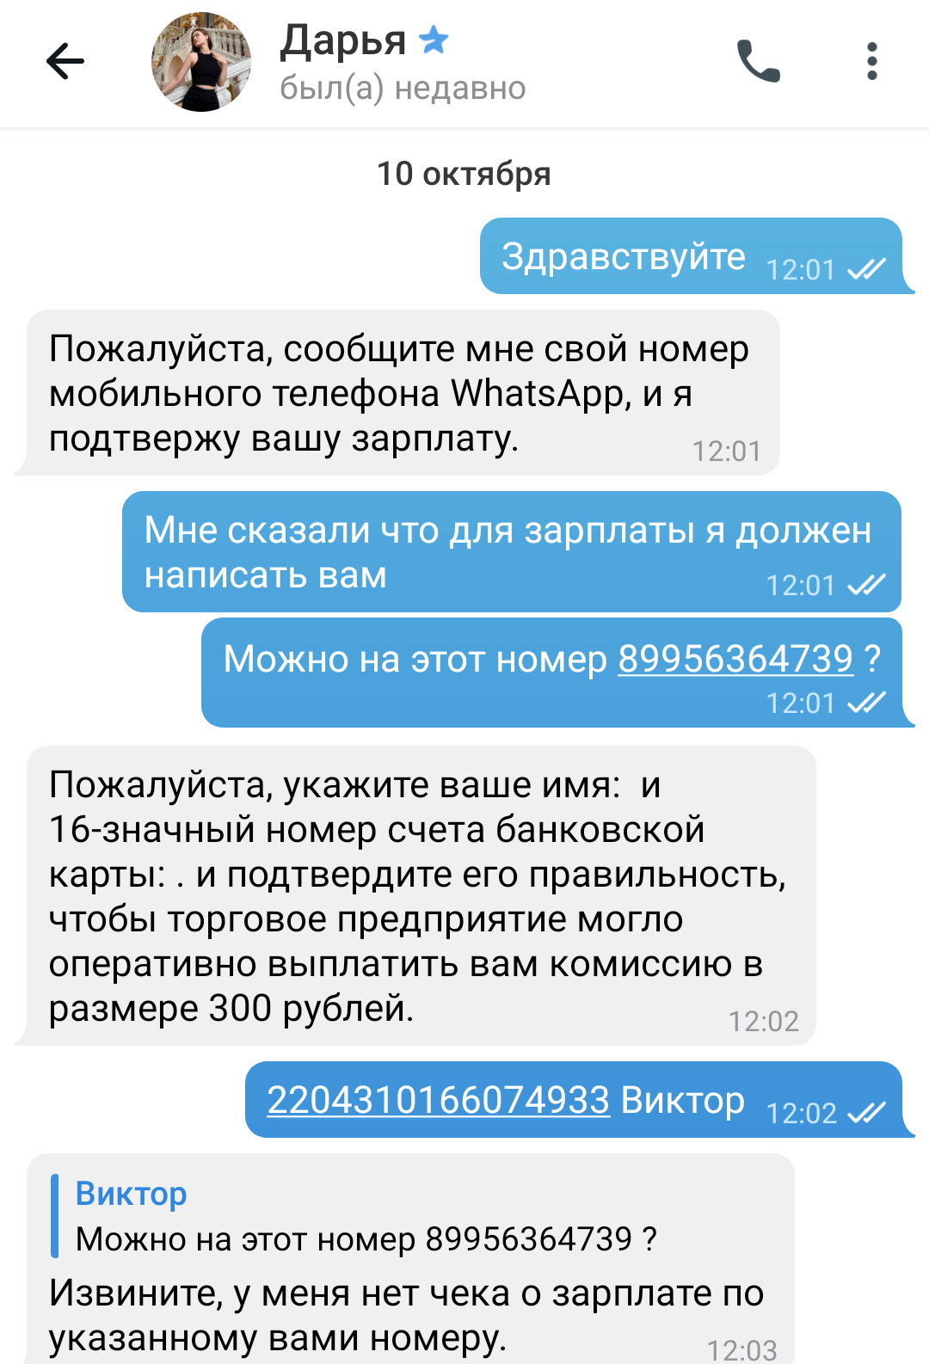
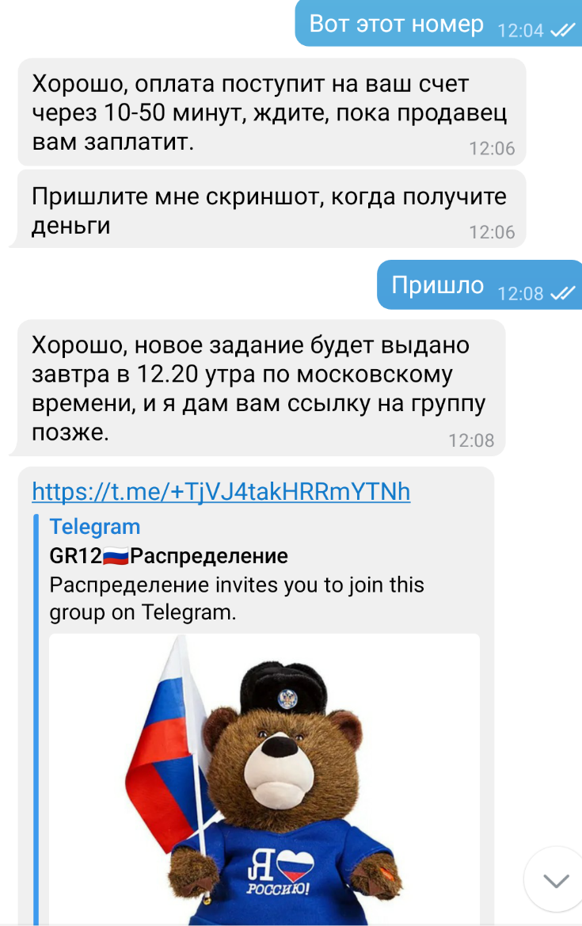

«ДЕНЬГИ ЗА ЛАЙКИ»

Slide 19






«ДЕНЬГИ ЗА ЛАЙКИ»

Slide 20


РАСПРОСТРАНЕНИЕ ВИРУСОВ

Slide 21

РАСПРОСТРАНЕНИЕ ВИРУСОВ
APK – УСТАНОВОЧНЫЙ ФАЙЛ!
APK – расшифровывается, как Android Package и по своей сути является форматом файла для распространения и установки приложений и игр на устройствах под управлением мобильной операционной системы Android.
Более знакомым аналогом APK-файлов являются EXE-файлы на компьютерах с Windows

Slide 22



РАСПРОСТРАНЕНИЕ ВИРУСОВ
ВИРУСНЫЙ ФАЙЛ ДЛЯ ТЕЛЕФОНА
РЕКЛАМА ПРИЛОЖЕНИЯ

Slide 23



КРАЖА АККАУНТОВ МЕССЕНДЖЕРОВ
СООБЩЕНИЕ ПРИМАНКА
Ведет сайт «голосования»
ФИШИНГОВЫЙ САЙТ МЕССЕНДЖЕРА ДЛЯ АВТОРИЗАЦИИ

Slide 24



ВЗЛОМАЛИ АККАУНТ

Slide 25




«БЕЗОПАСНОСТЬ ТЕЛЕГРАММ»

Slide 26




«БЕЗОПАСНОСТЬ WhatsApp»

Slide 27



«БЕЗОПАСНОСТЬ MAX»

Slide 28



СООБЩЕНИЕ ОТ «РУКОВОДИТЕЛЯ»

Slide 29



СООБЩЕНИЕ ОТ «РУКОВОДИТЕЛЯ»

Slide 30




ИСПОЛЬЗОВАНИЕ ДЕТЕЙ В ПРОТИВОПРАВНОЙ ДЕЯТЕЛЬНОСТИ

Slide 31


